Slide 1
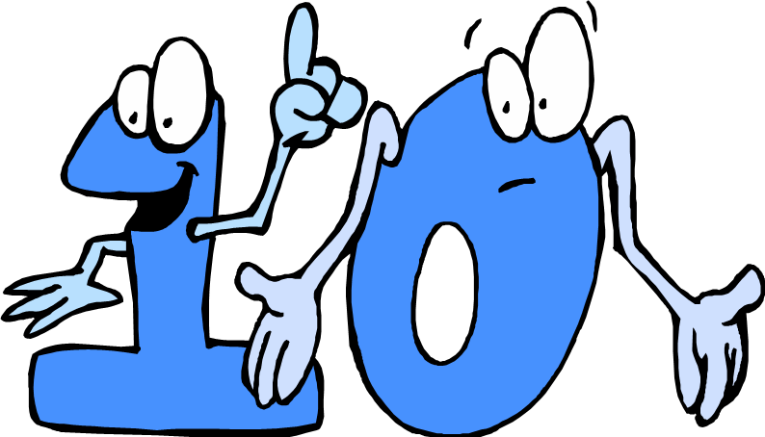
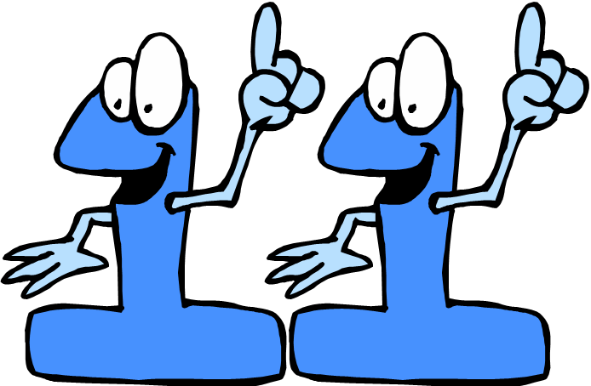
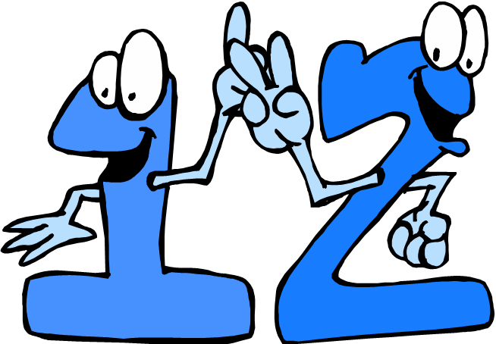
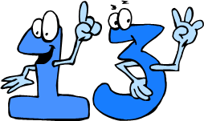
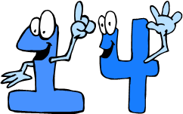
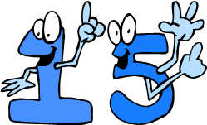
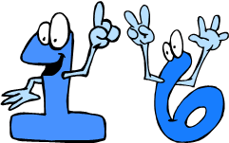
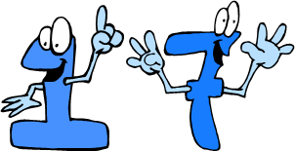
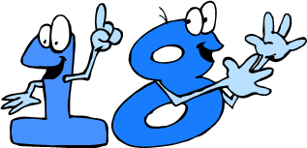
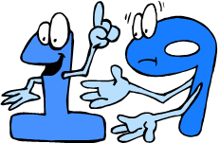
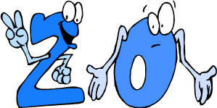
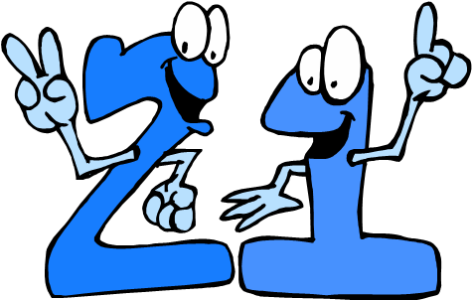
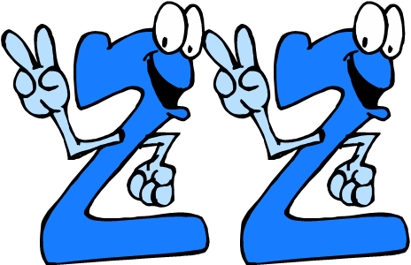
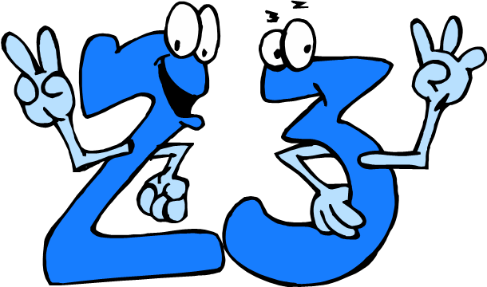
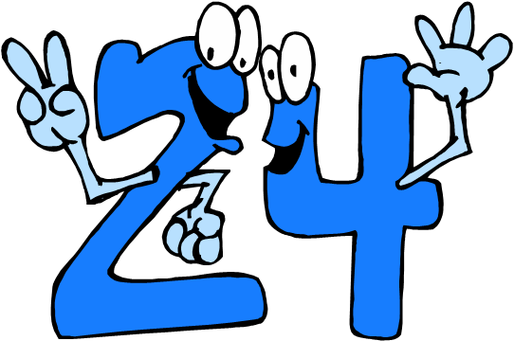
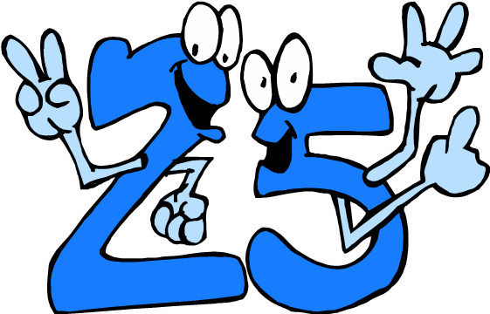
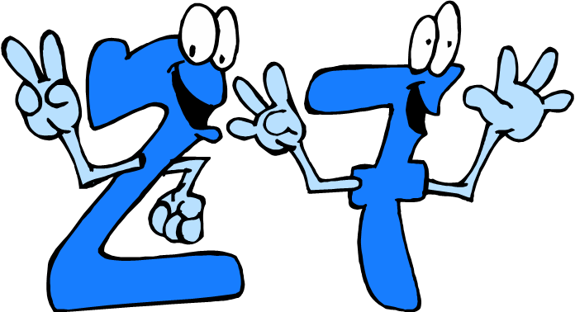
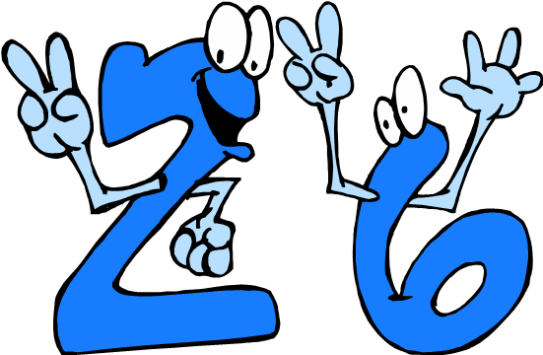
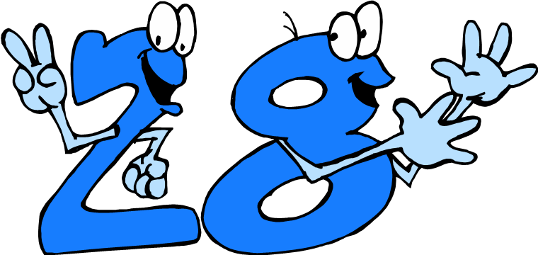
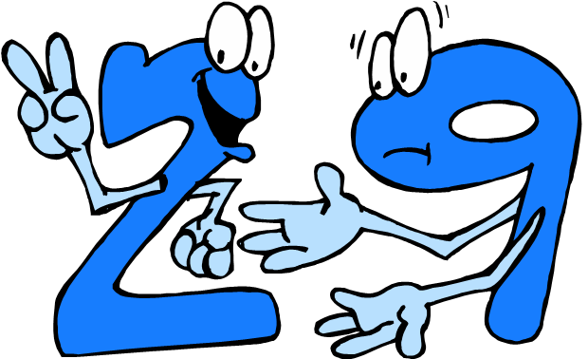
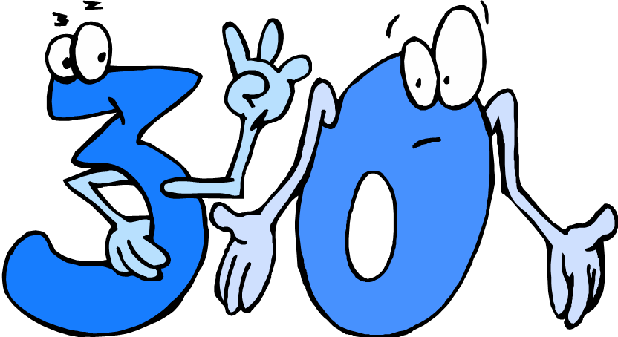
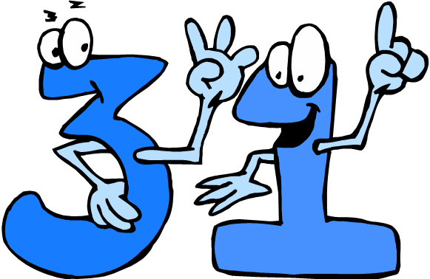


Slide 2

lundi
mardi
mercredi
DAYS OF
jeudi
THE WEEK
vendredi
samedi
dimanche

Slide 3

MONTHS OF THE YEAR
janvier
juillet
février
août
mars
septembre
avril
octobre
mai
novembre
juin
décembre

Slide 4

Quelle est la date aujourd’hui?
Quelle est la date aujourd’hui?
QUESTION WORD

Slide 5
Quelle est la date aujourd’hui?
Aujourd’hui, c’est mardi 5 juin.

Slide 6
lundi 2 décembre
mardi 13 juin
mardi 12 janvier
dimanche 4 mars
samedi 10 juillet
jeudi 26 avril
jeudi 21 août
samedi 18 octobre
mercredi 3 février

Slide 7
lundi 1 janvier

Slide 8
lundi 1er janvier

Slide 9
lundi premier janvier

Slide 10
lundi 2 décembre
mardi 13 juin
mardi 12 janvier
dimanche 4 mars
samedi 10 juillet
jeudi 26 avril
jeudi 21 août
samedi 18 octobre
mercredi 3 février
lundi 1er janvier

Slide 15
Answers

